Slide 1
PERTEMUAN KE-4
DISAIN TEST CASE WHITE BOX TESTING
4.1 TUJUAN PEMBELAJARAN :
Adapun tujuan pembelajaran yang akan dicapai sebagai berikut:
4.1. Difinisi Test Case
4.2. Pengantar White Box Testing
4.3. Cakupan Pernyataan, Cabang, & Jalur
4.4. Basis Path Testing

Slide 2
Difinisi Test Case
Test case merupakan suatu tes yang dilakukan berdasarkan pada suatu inisialisasi, masukan, kondisi ataupun hasil yang telah ditentukan sebelumnya.
Adapun kegunaan dari test case ini, adalah sebagai berikut:
1. Untuk melakukan testing kesesuaian suatu komponen terhadap
spesifikasi-Black Box Testing.
2. Untuk melakukan testing kesesuaian suatu komponen terhadap
disain-White Box Testing.

Slide 3
Hal yang perlu diingat bahwa testing tidak dapat membuktikan kebenaran semua kemungkinan eksekusi dari suatu program. Namun dapat didekati dengan melakukan perencanaan dan disain tes case yang baik sehingga dapat memberikan jaminan efektifitas dari software sampai pada tingkat tertentu sesuai dengan yang diharapkan.

Slide 4
Pengantar White Box Testing
Kadang disebut juga glass box testing atau clear box testing, adalah suatu metode disain test case yang menggunakan struktur kendali dari disain prosedural.
Metode disain test case ini dapat menjamin:
1. Semua jalur (path) yang independen / terpisah dapat dites setidaknya
sekali tes.
2. Semua logika keputusan dapat dites dengan jalur yang salah dan atau
jalur yang benar.
3. Semua loop dapat dites terhadap batasannya dan ikatan operasionalnya.
4. Semua struktur internal data dapat dites untuk memastikan validitasnya.

Slide 5
Seringkali white box testing diasosiasikan dengan penguukuran cakupan tes (test coverage metrics), yang mengukur persentase jalur-jalur dari tipe yang diplih untuk dieksekusi oleh test cases.
Mengapa melakukan white box testing bilamana black box testing berfungsi untuk testing pemenuhan terhadap kebutuhan / spesifikasi?
1. Kesalahan logika dan asumsi yang tidak benar kebanyakan dilakukan ketika coding untuk “kasus tertentu”. Dibutuhkan kepastian bahwa
eksekusi jalur ini telah dites.
2. Asumsi bahwa adanya kemungkinan terhadap eksekusi jalur yang tidak benar. Dengan white box testing dapat ditemukan kesalahan ini
3. Kesalahan penulisan yang acak. Seperti berada pada jalur logika yang membingungkan pada jalur normal.

Slide 6
Argumen di atas adalah kesalahan-kesalahan yang tak dapat ditemukan
dengan menggunakan black box testing yang terbaik sekalipun.
Cakupan Pernyataan, Cabang, & Jalur
Cakupan pernyataan, cabang dan jalur adalah suatu teknik white box testing yang menggunakan alur logika dari program untuk membuat test cases. Yang dimaksud dengan alur logika adalah cara dimana suatu bagian dari program tertentu dieksekusi saat menjalankan program.
Alur logika suatu program dapat direpresentasikan dengan flow graph, yang akan dibahas lebih lanjut pada sub bab berikutnya (basis path testing). Sebagai contoh dapat dilihat pada gambar di bawah ini.

Slide 7
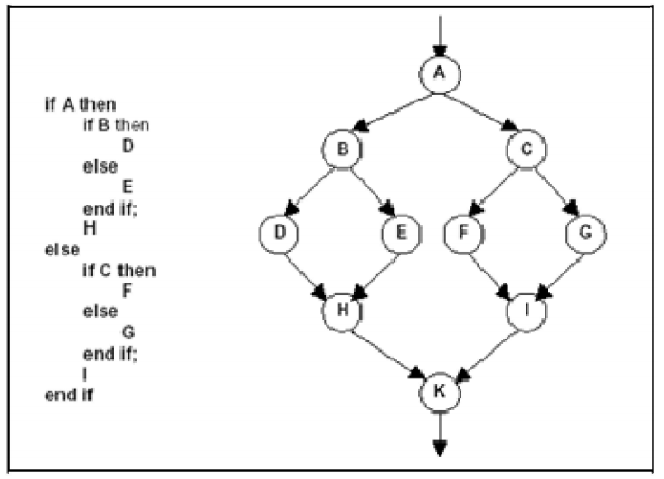
Gambar 4. 1Contoh flow graph dari suatu kode program

Slide 8
Suatu flow graph terbentuk dari:
1. Nodes (titik), mewakili pernyataan (atau sub program) yang akan ditinjau
saat eksekusi program.
2. Edges (anak panah), mewakili jalur alur logika program untuk menghubungkan satu pernyataan (atau sub program) dengan yang lainnya.
3. Branch nodes (titik cabang), titik-titik yang mempunyai lebih dari satu anak panah keluaran.
4. Branch edges (anak panah cabang), anak panah yang keluar dari suatu cabang
5. Paths (jalur), jalur yang mungkin untuk bergerak dari satu titik ke lainnya sejalan dengan keberadaan arah anak panah.

Slide 9
Eksekusi suatu test case menyebabkan program untuk mengeksekusi pernyataan-pernyaan tertentu, yang berkaitan dengan jalur tertentu, sebagaimana tergambar pada flow graph. Cakupan cabang, pernyataan dan jalur dibentuk dari eksekusi jalur program yang berkaitan dengan peninjauan titik, anak panah, dan jalur dalam flow graph.
Cakupan pernyataan ditentukan dengan menilai proporsi dari pernyataan-pernyataan yang ditinjau oleh sekumpulan test cases yang ditentukan. Cakupan pernyataan 100% jika tiap pernyataan pada program ditinjau setidaknya minimal sekali tes. Cakupan pernyataan berkaitan dengan nodes dari suatu flow graph.

Slide 10
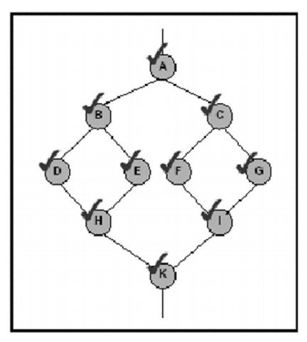
Gambar 4. 2 Contoh pernyataan dalam flow graph

Slide 11
Pada contoh gambar flow graph di atas terdapat 10 titik. Misal suatu jalur eksekusi program melewati titik-titik A, B, D, H, K. Berarti ada 5 titik dari 10 titik yang dikunjungi, maka cakupan pernyataan sebesar 50%.
Cakupan cabang ditentukan dengan menilai proporsi dari cabang keputusan yang diuji oleh sekumpulan test cases yang telah ditentukan.Cakupan cabang 100% adalah bilamana tiap cabang keputusan pada program ditinjau setidaknya minimal sekali tes.Cakupan cabang berkaitan dengan peninjauan anak panah cabang (branch edges) dari flow graph.

Slide 12
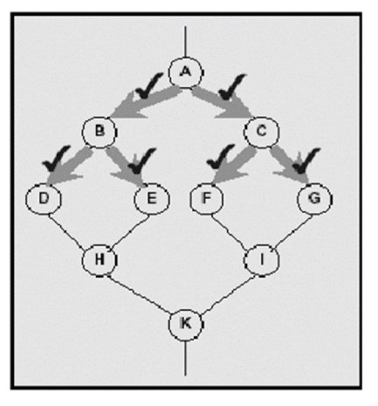
Gambar 4. 3Contoh anak panah cabang dalam flow graph

Slide 13
Pada contoh gambar flow graph di atas, terdapat 6 anak panah cabang. Misal suatu jalur eksekusi program melewati titik-titik A, B, D, H, K, maka jalur tersebut meninjau 2 dari 6 anak panah cabang yang ada, jadi cakupannya sebesar 33 %.
Cakupan jalur ditentukan dengan menilai proporsi eksekusi jalur program yang diuji oleh sekumpulan test cases yang telah ditentukan.Cakupan jalur 100 % adalah bilamana tiap jalur pada program dikunjungi setidaknya minimal sekali tes.Cakupan jalur berkaitan dengan peninjauan jalur sepanjang flow graph.

Slide 14
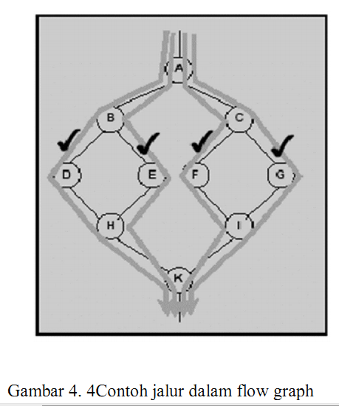
Berdasarkan contoh flow graph di disamping, terdapat 4 jalur. Bila suatu eksekusi jalur pada program melalui titik-titik A, B, D, H, K, maka eksekusi tersebut meninjau 1 dari 4 jalur yang ada, jadi cakupannya sebesar 25%.

Slide 15
Basis Path Testing
Merupakan teknik white box testing yang dikenalkan oleh Tom McCabe. Metode ini memungkinkan pendisain test cases untuk melakukan pengukuran terhadap kompleksitas logika dari disain prosedural dan menggunakannya sebagai panduan dalam menentukan kelompok basis dari jalur eksekusi, dimana hal ini akan menjamin eksekusi tiap pernyataan dalam program sekurangnya sekali selama testing berlangsung

Slide 16
Metode identifikasi yang berdasarkan pada jalur, struktur atau koneksi yang ada dari suatu sistem ini biasa disebut juga sebagai branch testing, karena cabang-cabang dari kode atau fungsi logika diidentifikasi dan dites, atau disebut juga sebagai control-flow testing Basis path hadir dalam 2 bentuk, yaitu:
1. Zero Path: Jalur penghubung yang tidak penting atau jalur pintas yang ada pada suatu sistem.
2. One Path: Jalur penghubung yang penting atau berupa proses pada suatu sistem.
Konsep utama basis path:
1. Tiap basis path harus diidentifikasi, tidak boleh ada yang terabaikan (setidaknya dites 1 kali).
2. Kombinasi dan permutasi dari suatu basis path tidak perlu dites.

Slide 17
4.3 LATIHAN SOAL/TUGAS
1. Dari source code berikut ini gambarkan flow graph-nya Scanner scanner = new Scanner(System.in);
int batas, i;
System.out.print("Menampilkan bilangan genap dari 1 sampai ");
batas = scanner.nextInt();
for (i=1; i<=batas; i++){
if ((i % 2) == 0){
System.out.print(i+" ");
}
}

Slide 18
4.4 DAFTAR PUSTAKA
1. Chemuturi, M. (2011). Mastering Software Quality Assurance. Best
Practices, Tools And Techniques For Software Developers. J. Ross
Publishing
2. Lewis, E. W. (2009). Software Testing and Continuous Quality
Improvement. CRC Press
3. Naik, K. & Tripathy, P. (2008). Software Testing and Quality Assurance.
Theory and Practice. John Wiley & Sons

